Slide 1
ПРОФЕССИОНАЛЬНО-ПРИКЛАДНАЯ ФИЗИЧЕСКАЯ ПОДГОТОВКА старшеклассников
ФИЗИЧЕСКАЯ КУЛЬТУРА
ГБОУ СОШ №629
Ученица: Земцова Юлия
Учитель: Филонов Алексей Иванович

Slide 2
Вопросы для изучения:
Значение ППФП в современном обществе
Определение понятия ППФП, ее цель и задачи
Факторы, определяющие ППФП
Методика подбора средств ППФП
ППФП в системе физического воспитания студентов

Slide 3
1. Значение ППФП в современном обществе
Факторы, определяющие необходимость ППФП человека к труду в современных условиях:
Негативное воздействие на организм человека технизации труда и быта.
Уменьшение доли простого физического труда, с одновременным увеличением ответственности человека за результаты труда.
Современное общество отличает мобильность в профессии (смена профессии).
Высокий уровень интенсивности и индивидуальной производительности труда в современных условиях.
Возрастают требования к «качеству подготовки специалистов», соответствия его критериям работодателя.

Slide 4
2. Определение понятия ППФП, ее цель и задачи
ППФП – это составная часть физического воспитания, специально направленная на избирательное использование средств физической культуры и спорта для достижения объективной готовности человека к успешной профессиональной деятельности.

Slide 5
2. Определение понятия ППФП, ее цель и задачи
Цель ППФП – достижение психофизической готовности человека к успешной профессиональной деятельности

Slide 6
2. Определение понятия ППФП, ее цель и задачи
Задачи ППФП:
Овладение прикладными знаниями в области физической культуры, необходимыми в профессиональной деятельности.
Развитие ведущих для данной профессии психофизических качеств
Формирование и совершенствование прикладных двигательных навыков.
Повышение устойчивости организма к внешним воздействиям условий труда.
Воспитание специфических для данной профессии психических качеств
Содействие формированию физической культуры личности.

Slide 7
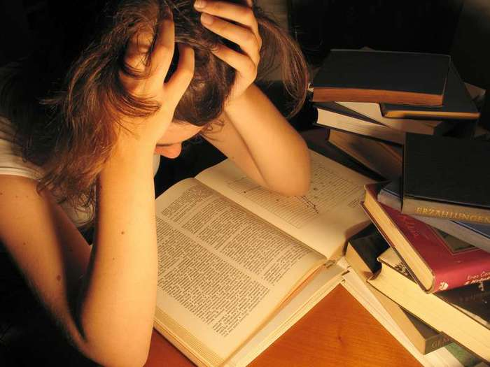
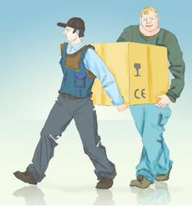
3. Факторы, определяющие ППФП
1. Виды труда:
Умственный труд
Физический труд

Slide 8
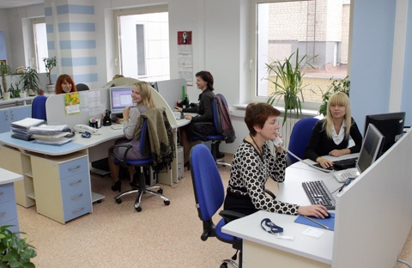
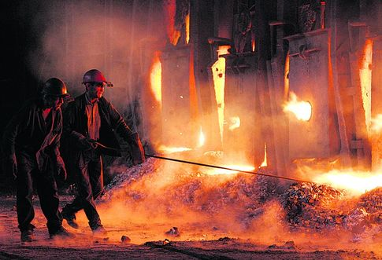
3. Факторы, определяющие ППФП
2. УСЛОВИЯ ТРУДА

Slide 9
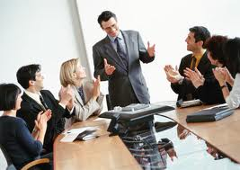
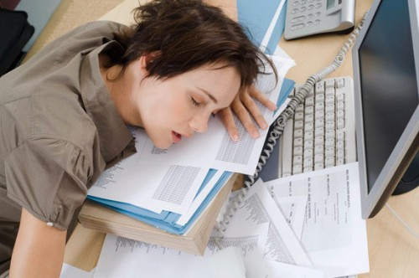
3. Факторы, определяющие ППФП
3. ХАРАКТЕР ТРУДА
4. РЕЖИМ ТРУДА И ОТДЫХА

Slide 10
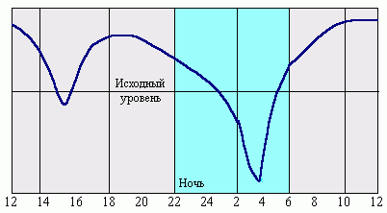
3. Факторы, определяющие ППФП
5. ДИНАМИКА РАБОТОСПОСОБНО-СТИ В ПРОЦЕССЕ ТРУДА

Slide 11
3. Факторы, определяющие ППФП
ДОПОЛНИТЕЛЬНЫЕ ФАКТОРЫ:
Индивидуальные (половые, возрастные)
Географические
Климатические

Slide 12
3. Факторы, определяющие ППФП
СТРУКТУРА ПСИХОФИЗИЧЕСКОЙ ПОДГОТОВЛЕННОСТИ

Slide 13
4. Методика подбора средств ППФП
Основные средства ППФП – это физические упражнения
В основе подбора средств ППФП – принцип адекватности психофизиологического воздействия упражнения, требованиям профессии.

Slide 14
4. Методика подбора средств ППФП

Slide 15
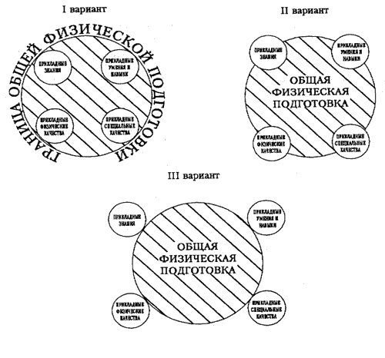
4. Методика подбора средств ППФП
ВАРИАНТЫ ППФП
В первом варианте ОФП решает все задачи ППФП
Во втором варианте условно роль ОФП и ППФП примерно равны
В третьем варианте ОФП "фундамент", на котором будет осуществляться ППФП.

Slide 16
5. ППФП в системе физического воспитания студентов

Slide 17
5. ППФП в системе физического воспитания студентов
ОРГАНИЗАЦИЯ ППФП в вузе

Slide 18
5. ППФП в системе физического воспитания студентов
ОРГАНИЗАЦИЯ ППФП в вузе

Slide 19
Основные понятия
Прикладные физические качества – это те качества, которые имеют наибольшее значение для качественного и эффективного выполнения конкретной профессиональной деятельности
Прикладные психические качества – те качества личности, которые способствуют эффективному выполнению профессиональных видов работ

Slide 20
Основные понятия
Под специальными прикладными качествами подразумеваются
способности человека противостоять специфическим воздействиям внешней среды.

Slide 21
1 блок СТРУКТУРЫ ПСИХОФИЗИЧЕСКОЙ ПОДГОТОВЛЕННОСТИ
Физические качества:
Выносливость
Сила
Быстрота
Ловкость
Гибкость

Slide 22
2 блок СТРУКТУРЫ ПСИХОФИЗИЧЕСКОЙ ПОДГОТОВЛЕННОСТИ
Психофизиологические резервы, состоящие из:
Физиологических функций (зрение, слух)
Сенсомоторных реакций
Физиологических качеств (устойчивость ССС и нервной системы)
Познавательных функций мозга (память – вербальная, зрительная, слуховая, двигательная, объем памяти; внимание – концентрация, переключение и т.д.)

Slide 23
3 блок СТРУКТУРЫ ПСИХОФИЗИЧЕСКОЙ ПОДГОТОВЛЕННОСТИ
Психические возможности, состоящие из интеллектуальных способностей:
словесно-логические,
вычислительные,
быстрота мышления и др.

Slide 24
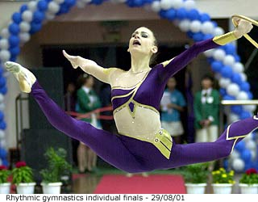
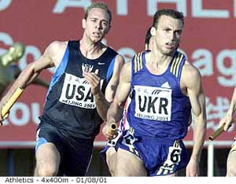
КЛАССИФИКАЦИЯ ВИДОВ СПОРТА (по А.Б. Гандельсману и К.М. Смирнову)
1 группа – преимущественное совершенствование координации движений
2 группа – преимущественное достижение высокой скорости в циклических движениях

Slide 25
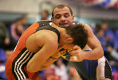
КЛАССИФИКАЦИЯ ВИДОВ СПОРТА (по А.Б. Гандельсману и К.М. Смирнову)
3 группа -совершенствование силы и быстроты движений
4 группа -совершенствование движений в обстановке непосредственной борьбы с соперником

Slide 26
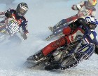
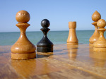
КЛАССИФИКАЦИЯ ВИДОВ СПОРТА (по А.Б. Гандельсману и К.М. Смирнову)
5 группа -совершенствование управления различными средствами передвижения
6 группа -совершенствование предельно напряженной центральной нервной деятельности при малых физических нагрузках

Slide 27
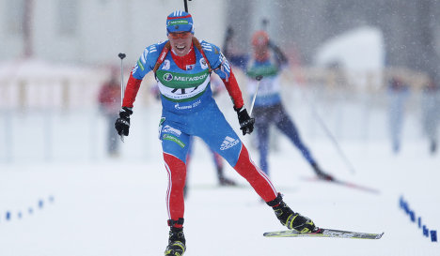
КЛАССИФИКАЦИЯ ВИДОВ СПОРТА (по А.Б. Гандельсману и К.М. Смирнову)
7 группа-
воспитание способности переключению в многоборье

Slide 28
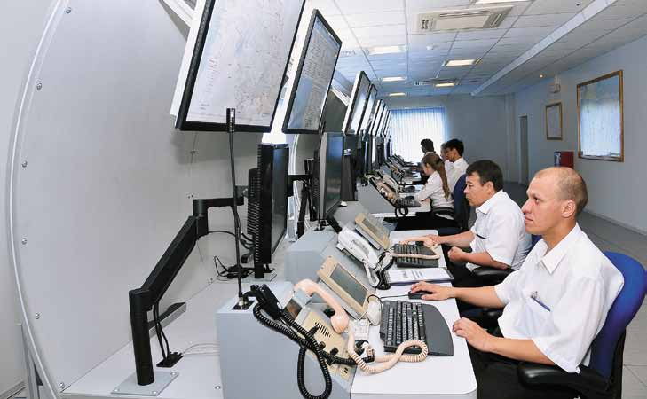
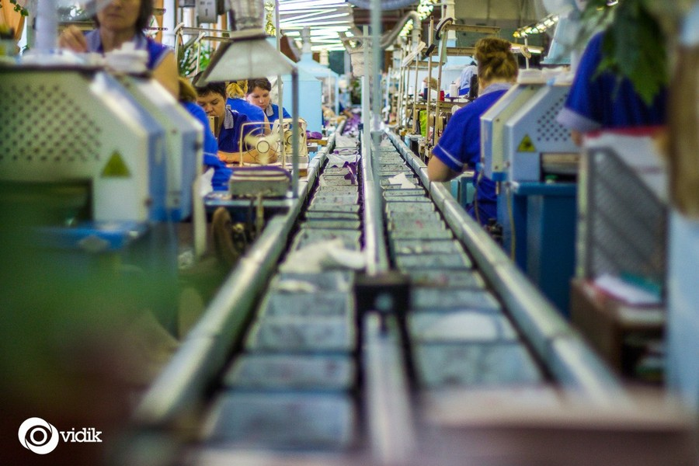
ОСНОВНЫЕ ГРУППЫ ПРОФЕССИЙ
Первая группа - профессии, связанные с умственным трудом
Вторая группа - профессии, связанные с легкими однообразными движениями (на конвейере, автоматических линиях)

Slide 29
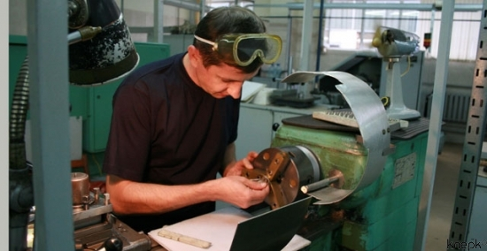
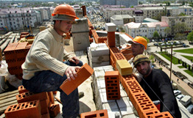
ОСНОВНЫЕ ГРУППЫ ПРОФЕССИЙ
Третья группа - профессии, связанные со всевозможными станками, механическими приспособлениями и инструментами.
Четвертая группа - профессии, связанные с тяжелым физическим трудом, с большими энергетическими затратами.

